Slide 1
L’origine de l’homme… …et celle de la religion?

Slide 2
Au cours des dernières leçons,
nous avons vu que l’homme est un être…
… fait pour connaître
… fait pour aimer
… qui a des désirs infinis
?
♥
∞
♥

Slide 3
∞
Les désirs infinis de l’homme le poussent à rechercher…
… l’Infini
… le mot DIEU exprime cet infini qui dépasse l’homme, mais que le cœur de l’homme ne peut s’empêcher de chercher
∞
∞
♥

Slide 4
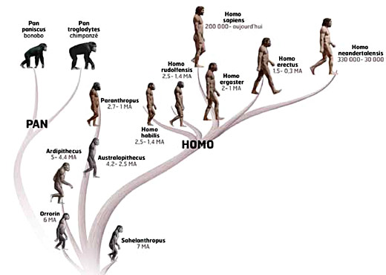
La science nous apprend que «l’homme descend du singe»

Slide 5
D’accord, l’homme descend du singe, mais…
… contrairement à l’homme, le singe n’est pas fait pour connaître, aimer et rechercher l’infini (aucun singe ne fabrique des télescopes pour découvrir de nouvelles planètes!)
… alors, à partir de quand le singe cesse-t-il d’être singe pour devenir homme?

Slide 6
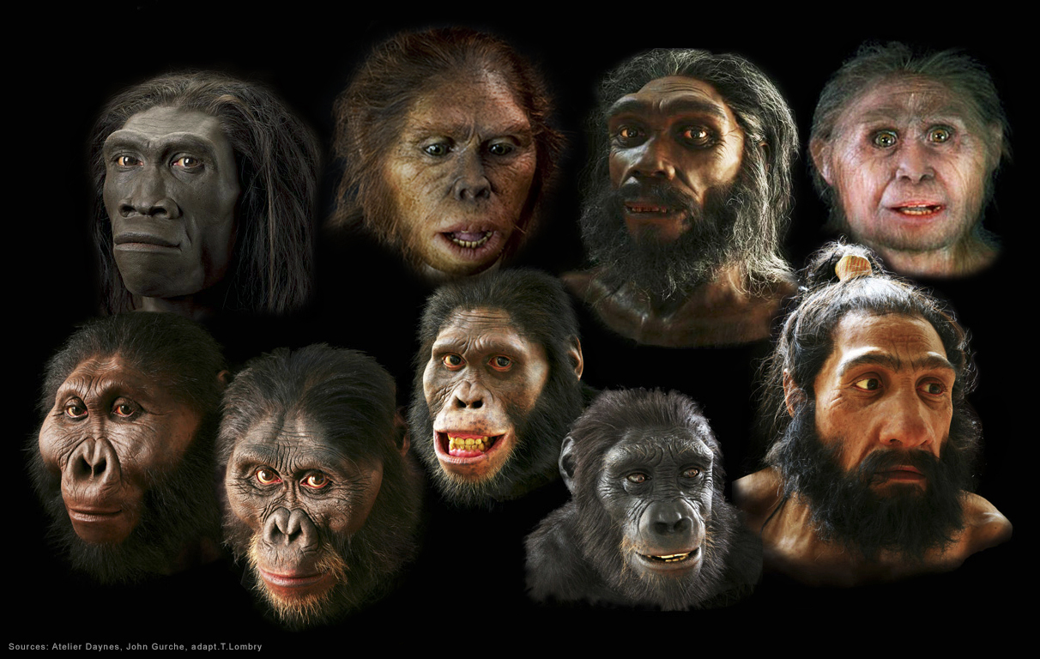
A quoi ressemblaient les premiers hommes? L’image ci-dessous nous aide à l’imaginer…
En observant ces visages, est-il facile de deviner qui est un homme et qui est un singe?

Slide 7
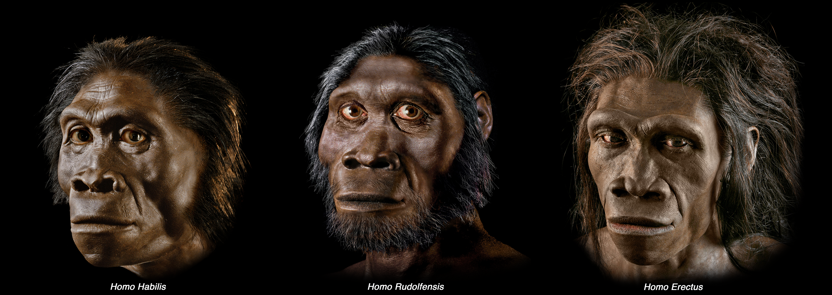
Y a-t-il des choses que seul un homme fait et qui nous permettrait de le distinguer du singe?

Slide 8
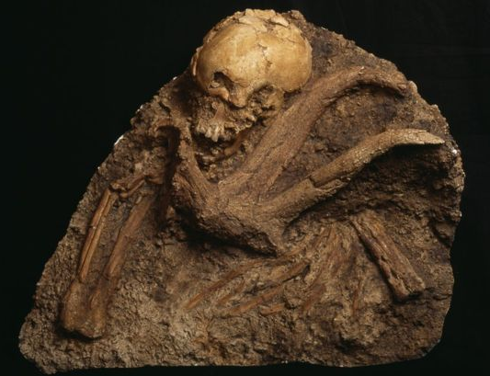
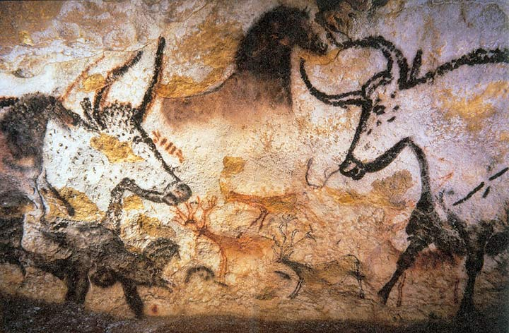
Y a-t-il des choses que seul un homme fait et qui nous permettrait de le distinguer du singe?
… donner une sépulture aux défunts (p.ex. Qafzeh en Israël, voilà 90’000 ans!)
… faire des dessins (p.ex. Lascaux en France, voilà 17’500 ans!)

Slide 9
Et la religion dans tout ça?
… enterrer les morts avec des offrandes, c’est croire en un au-delà…
… l’art, c’est une activité qui n’a rien d’utile, contrairement à la chasse ou la fabrication d’outils…
Conclusion? Les activités qui différencient l’homme du singe sont spirituelles!
La religion est aussi vieille que l’homme!

